Slide 1
CRT-yə cavab verməyən xəstələrdə nə etməliyik ?
Doç.Dr. Yalçın VELİBEY
10.12.2022

Slide 2
DEF-KY olan seçilmiş bazı hastalarda:
Hastaneye yatışları azaltmak için
Mortalite ve morbiditeyi azaltmak için
Semptomları azaltmak için
Hayat kalitesini artırmak için
kardiyak resenkronizasyon tedavisi (KRT) uygulanmaktadır.
KRT ile öncelikli amaç: sağ ventrikülle birlikte sol ventrikülün eş zamanlı uyarılması (biventriküler uyarı) ve daha iyi bir ventriküler aktivasyon paterni oluşturmaktır.
European Heart Journal (2021) 42, 3599-3726 doi:10.1093/eurheartj/ehab368

Slide 3
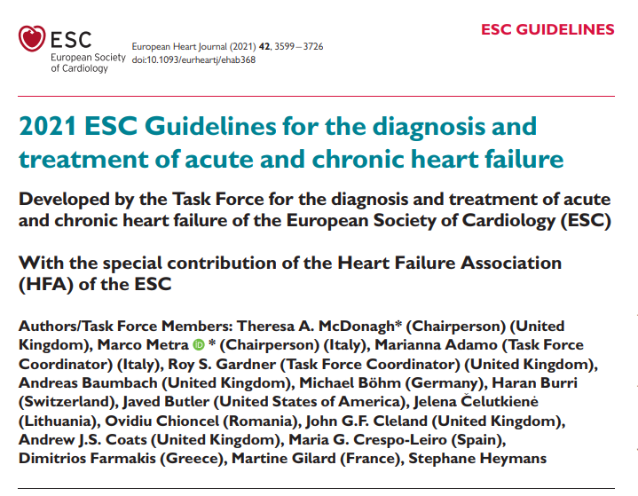
European Heart Journal (2021) 42, 3599-3726 doi:10.1093/eurheartj/ehab368
Notes:
Kalp yetersizliği(KY) tek bir patolojik tanı olmayıp, belirtilerin eşlik edebileceği, kardinal semptomlardan oluşan klinik bir sendromdur.
Dinlenme ve/veya egzersiz sırasında intrakardiyak basınçların yükselmesi ve/veya yetersiz kardiyak output ile sonuçlanan kalbin yapısal ve/veya fonksiyonel anormalliğinden kaynaklanan bir sendromdur.

Slide 4
KRT-D
ICD
Notes:
KY’li hastalarda, özellikle daha hafif semptomları olanlarda (NYHA I-III), ölümlerin yüksek bir oranı aniden ve beklenmedik bir şekilde meydana gelmektedir. Bu ölümlerin çoğu ventriküler aritmiler, bradikardi ve asistol dahil olmak üzere elektriksel bozukluklara bağlıdır, ancak bazıları diğer akut vasküler olaylara da bağlı olabilir. KY nın ilerlemesini durduran veya geciktiren medıkal tedavilerin, yıllık ani ölüm oranlarını azalttığı gösterilmiştir, ancak aritmik olaylar meydana geldiklerinde tedavi etmezler. ICD'ler potansiyel olarak ölümcül ventriküler aritmileri edavı etmede etkilidir ve transvenöz sistemler söz konusu olduğundan bradikardiyi de önlerler. Bazı antiaritmik ilaçlar taşiaritmi ve ani ölüm oranlarını azaltabilir, ancak genel mortaliteyi azaltmaz ve hatta artırabilirler.
ICD veya CRT-D implantasyonunun ardından, şok etkinliğini artırmadığı veya aritmik ölümü azaltmadığı için rutin defibrilasyon eşik testi artık yapılmamaktadır.
Genel olarak, birincil koruma amaçlı ICD implantasyonu sonrası pacing eşiği 40/dk ; taşikardi tedavi bölgesi >200/dk olacak şekilde programlanmalıdır.
İkincil önleme için programlama, hastanın özel ihtiyaçlarına göre uyarlanmalıdır.
Ventriküler aritmiler bir komplikasyon veya bazı durumlarda KY nedeni olabilir. Sık ventriküler prematüre atımlar geri dönüşümlü sistolik disfonksiyona yol açabilir. Olası faktörler arasında dissenkroni ve anormal kalsiyum kullanımı sayılabilir. KY'deki ventriküler aritmilerin ilk yönetimi, potansiyel tetikleyicilerin (elektrolit anormallikleri, özellikle hipo/hiperkalemi ve pro-aritmik ilaçlar dahil) düzeltilmesinin yanı sıra KY ilaç tedavisinin optimizasyonunu içermelidir. İskemi tetikleyici bir faktör olabilse de, revaskülarizasyonun ventriküler aritmi riskini azalttığı gösterilmemiştir. Amiodaron, ventriküler aritmilerin baskılanmasında etkilidir. Ancak, ani kardiyak ölüm veya genel mortalite insidansını azaltmaz. Prematür ventriküler kasılma ile indüklenen KMP'si olan hastalarda, amiodaron uygulamasının tekrarlayan aritmileri azalttığı ve semptomları ve LV fonksiyonunu iyileştirdiği düşünülebilir, ancak yan etkileri de dikkate alınmalıdır. VPB'lerin radyofrekans ablasyonu, VPB'ler LV işlev bozukluğuna katkıda bulunduğunda, taşikardiyomiyopatili hastalarda LV işlevini ve muhtemelen sonuçları iyileştirebilir. Temel PVC yükünde sürekli bir azalma, daha düşük kardiyak mortalite, kardiyak transplantasyon veya takip sırasında KY nedeniyle hastaneye yatış riski ile ilişkilendirilmiştir.

Slide 5
Minimum 3 aylık OMT’ye rağmen LVEF ≤ %35 ise:
QRS süresi < 130 msn ise FK NYHA II-III hastalara ICD implantasyonu önerilir.
QRS süresi ≥ 130 ms olan, FK NYHA II-IV hastalarda ise ICD yerine defibrilatörlü KRT (KRT-D) önerilir.
European Heart Journal (2021) 42, 3599-3726 doi:10.1093/eurheartj/ehab368

Slide 6
OMT, Sınıf I endikasyonla tavsiye edilen ilaçları içeren tedavidir.
European Heart Journal (2021) 42, 3599-3726 doi:10.1093/eurheartj/ehab368
Notes:
DEFKY'li hastalarda mortaliteyi (ya tüm nedenlere bağlı ya da CV) azaltmak için Sınıf I endikasyonla önerilen medikal (ilaçlarla) tedavi stratejisi için algoritma.

Slide 7
Minimum 3 aylık OMT’ye rağmen LVEF ≤ %35 ve QRS süresi ≥ 130 ms olan, FK NYHA II-IV hastalarda ise ICD yerine KRT-D önerilir.
European Heart Journal (2021) 42, 3599-3726 doi:10.1093/eurheartj/ehab368
Notes:
Uygun şekilde seçilmiş bireylerde KRT, morbidite ve mortaliteyi azaltır. Ayrıca, KRT kardiyak fonksiyonları ve hayat kalitesini iyileştirir. Ters remodeling, CRT'nin en önemli etki mekanizmalarından biridir. Echo-CRT çalışması ve bir IPD meta-analizi, QRS süresi < 130 ms olduğunda CRT nin zararlı olduğunu gösterdi ve bu nedenle QRS süresi <130 ms olduğunda CRT implantasyonu önerilmez.
Çoğu KRT çalışmasına, EF'nin ≤ %35 olan hastalar alınmış, ancak RAFT ve MADIT-CRT EF ≤ 30%, REVERSE ≤ %40, BLOCK-HF ≤ %50 olan hastalar alınmış. KRT çalışmalarında, EF'si %35-40 olan nispeten az sayıda hasta randomize edilmiştir, ancak bir IPD meta-analizi bu grupta CRT'nin etkisinde azalma olmadığını göstermektedir.
CARE-HF ve COMPANION çalışmaları, CRT'nin etkisini medikal tedaviyle karşılaştırırken, CRT çalışmalarının çoğu CRT-D ile ICD'yi karşılaştırdı ve birkaçı da CRT-P'yi yedek pacing ile karşılaştırdı. Ölümcül bradikardinin önlenmesi, tüm pacing cihazlarının paylaştığı önemli bir fayda mekanizması olabilir.
İskemik bir etiyolojiye sahip DEFKY'li hastalarda, miyokardiyal skar dokusu nedeniyle revers remodeling olasılığı daha düşük olduğu için LV fonksiyonlarda iyileşme daha az olur. Tersine, muhtemelen daha küçük vücut ve kalp boyutu nedeniyle, kadınların erkeklere göre yanıt verme olasılığı daha yüksektir. QRS genişliği, CRT yanıtını tahmin eder ve tüm randomize çalışmalarda dahil etme kriteriydi, ancak QRS morfolojisi de CRT'ye faydalı bir yanıtla ilişkilendirilmiştir.
Birkaç çalışma, LBBB morfolojisine sahip hastaların CRT'ye olumlu yanıt verme olasılığının daha yüksek olduğunu, oysa non-LBBB morfolojili hastalar hakkında daha az kesinlik olduğunu göstermiştir. Bu ikinci grup, büyük CRT denemelerinde de yeterince temsil edilmemektedir. Bununla birlikte, LBBB morfolojisi olan hastalar genellikle daha geniş QRS sürelerine sahiptir ve QRS sürelerinin mi yoksa QRS morfolojisinin mi CRT'ye faydalı bir yanıtın ana belirleyicisi olup olmadığı konusunda güncel bir tartışma vardır. İki IPD meta-analizinden elde edilen kanıtlar, QRS süresini hesaba kattıktan sonra, QRS morfolojisinin veya hastalık etiyolojisinin CRT'nin morbidite veya mortalite üzerindeki etkisini etkilediğine dair çok az kanıt olduğunu göstermektedir.Ek olarak, dönüm noktası niteliğindeki çalışmaların hiçbiri hastaları QRS morfolojisine, cinsiyete veya iskemik etiyolojiye göre dahil edilmek üzere seçmedi ve alt grup analizleri için de desteklenmedi.
Yüksek dereceli AV blok için ventriküler pacing endikasyonu olan NYHA sınıfı veya QRS genişliğinden bağımsız olarak DEF-KY'si olan hastalarda(morbiditeyi azaltmak için) RV pacing yerine KRT önerilir. Bu uygulama, AF + AV tam blok hastalarını da içerir.
Gözlemsel çalışmalar, biventriküler pace oranı < %98 olduğunda, KRT'li hastaların prognozunun düştüğünü bildirmektedir. Ancak bu gözlem herhangi bir randomize çalışmada doğrulanmamıştır.
AF de KRT: Sadece iki küçük çalışma, AF'li hastalarda tek başına farmakolojik tedavi ile KRT'yi karşılaştırdı ve çelişkili sonuçlar verdi. Ayrıca RAFT çalışmasından AF'li hastaların bir alt grup analizi, ICD ile karşılaştırıldığında KRT-D'den hiçbir yarar görmedi. AF'li hastalarda KRT'nin etkinliğine ilişkin kanıtların azlığı göz önüne alındığında, seçilmiş hastalarda - özellikle QRS ≥ 150 ms olanlarda - mümkün olduğu kadar yüksek bir biventriküler pacing oranı sağlamak bir seçenek olabilir.
Birkaç çalışma, atriyoventriküler (AV) düğüm ablasyonu uygulanan hastalarda KRT'nin RV pacing'den daha üstün olduğunu göstermiştir. Bununla birlikte, farmakolojik hız kontrolü girişimlerine rağmen ventriküler hızın sürekli olarak yüksek olmadığı müddetce, AF, KRT'li hastalarda AV düğümü ablasyonu gerçekleştirmenin bir göstergesi değildir.

Slide 8
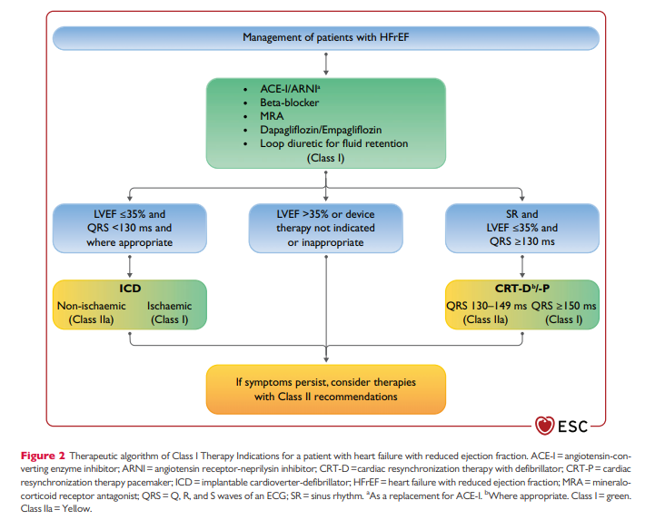
European Heart Journal (2021) 42, 3599-3726 doi:10.1093/eurheartj/ehab368

Slide 10
Hastaların yaklaşık % 30-50'sinde KRT’ye yanıt alınamaz
Bu grup “yanıt vermeyenler” olarak sınıflandırılır
European Heart Journal (2021) 42, 3599-3726 doi:10.1093/eurheartj/ehab368
Heart Failure Reviews (2019) 24:41–54 https://doi.org/10.1007/s10741-018-9734-8
Notes:
KY’li hastalarda, özellikle daha hafif semptomları olanlarda (NYHA I-III), ölümlerin yüksek bir oranı aniden ve beklenmedik bir şekilde meydana gelmektedir. Bu ölümlerin çoğu ventriküler aritmiler, bradikardi ve asistol dahil olmak üzere elektriksel bozukluklara bağlıdır, ancak bazıları diğer akut vasküler olaylara da bağlı olabilir. KY nın ilerlemesini durduran veya geciktiren medıkal tedavilerin, yıllık ani ölüm oranlarını azalttığı gösterilmiştir, ancak aritmik olaylar meydana geldiklerinde tedavi etmezler. ICD'ler potansiyel olarak ölümcül ventriküler aritmileri edavı etmede etkilidir ve transvenöz sistemler söz konusu olduğundan bradikardiyi de önlerler. Bazı antiaritmik ilaçlar taşiaritmi ve ani ölüm oranlarını azaltabilir, ancak genel mortaliteyi azaltmaz ve hatta artırabilirler.
ICD veya CRT-D implantasyonunun ardından, şok etkinliğini artırmadığı veya aritmik ölümü azaltmadığı için rutin defibrilasyon eşik testi artık yapılmamaktadır.
Genel olarak, birincil koruma amaçlı ICD implantasyonu sonrası pacing eşiği 40/dk ; taşikardi tedavi bölgesi >200/dk olacak şekilde programlanmalıdır.
İkincil önleme için programlama, hastanın özel ihtiyaçlarına göre uyarlanmalıdır.
Ventriküler aritmiler bir komplikasyon veya bazı durumlarda KY nedeni olabilir. Sık ventriküler prematüre atımlar geri dönüşümlü sistolik disfonksiyona yol açabilir. Olası faktörler arasında dissenkroni ve anormal kalsiyum kullanımı sayılabilir. KY'deki ventriküler aritmilerin ilk yönetimi, potansiyel tetikleyicilerin (elektrolit anormallikleri, özellikle hipo/hiperkalemi ve pro-aritmik ilaçlar dahil) düzeltilmesinin yanı sıra KY ilaç tedavisinin optimizasyonunu içermelidir. İskemi tetikleyici bir faktör olabilse de, revaskülarizasyonun ventriküler aritmi riskini azalttığı gösterilmemiştir. Amiodaron, ventriküler aritmilerin baskılanmasında etkilidir. Ancak, ani kardiyak ölüm veya genel mortalite insidansını azaltmaz. Prematür ventriküler kasılma ile indüklenen KMP'si olan hastalarda, amiodaron uygulamasının tekrarlayan aritmileri azalttığı ve semptomları ve LV fonksiyonunu iyileştirdiği düşünülebilir, ancak yan etkileri de dikkate alınmalıdır. VPB'lerin radyofrekans ablasyonu, VPB'ler LV işlev bozukluğuna katkıda bulunduğunda, taşikardiyomiyopatili hastalarda LV işlevini ve muhtemelen sonuçları iyileştirebilir. Temel PVC yükünde sürekli bir azalma, daha düşük kardiyak mortalite, kardiyak transplantasyon veya takip sırasında KY nedeniyle hastaneye yatış riski ile ilişkilendirilmiştir.

Slide 11
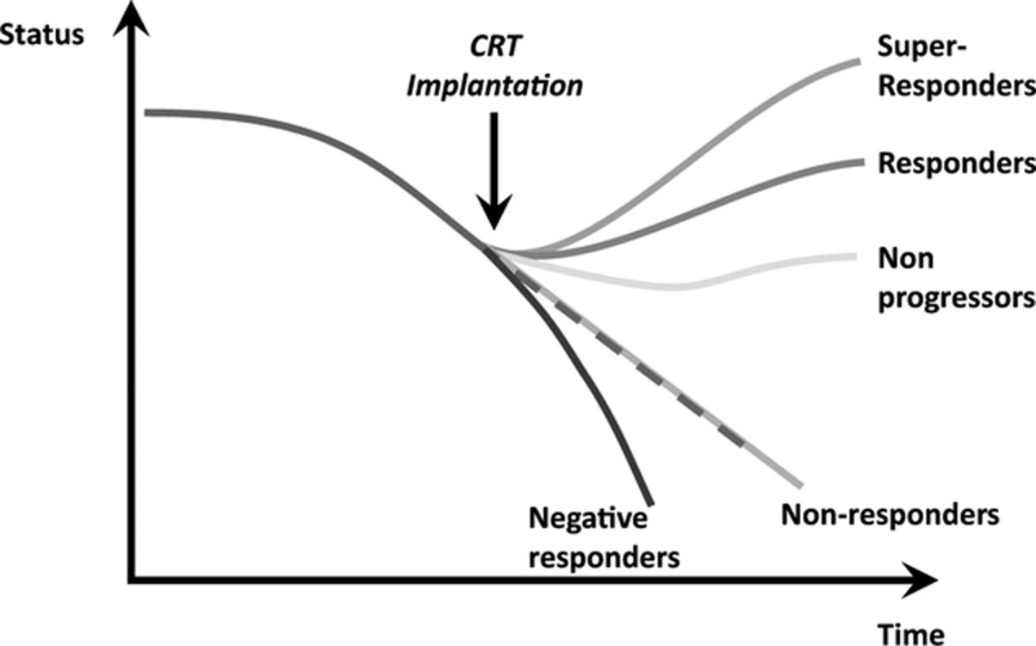
Circulation. 2014;130:87-90
Notes:
Circulation. 2014;130:87–90

Slide 12
KRT sonrası LV fonksiyonlarını yeniden değerlendirmek için en uygun zaman ?
Bu konuda bir fikir birliği yoktur
En yaygın görüş: implantasyondan 6 ay sonra
Heart Failure Reviews (2019) 24:41–54 https://doi.org/10.1007/s10741-018-9734-8
Notes:
KY’li hastalarda, özellikle daha hafif semptomları olanlarda (NYHA I-III), ölümlerin yüksek bir oranı aniden ve beklenmedik bir şekilde meydana gelmektedir. Bu ölümlerin çoğu ventriküler aritmiler, bradikardi ve asistol dahil olmak üzere elektriksel bozukluklara bağlıdır, ancak bazıları diğer akut vasküler olaylara da bağlı olabilir. KY nın ilerlemesini durduran veya geciktiren medıkal tedavilerin, yıllık ani ölüm oranlarını azalttığı gösterilmiştir, ancak aritmik olaylar meydana geldiklerinde tedavi etmezler. ICD'ler potansiyel olarak ölümcül ventriküler aritmileri edavı etmede etkilidir ve transvenöz sistemler söz konusu olduğundan bradikardiyi de önlerler. Bazı antiaritmik ilaçlar taşiaritmi ve ani ölüm oranlarını azaltabilir, ancak genel mortaliteyi azaltmaz ve hatta artırabilirler.
ICD veya CRT-D implantasyonunun ardından, şok etkinliğini artırmadığı veya aritmik ölümü azaltmadığı için rutin defibrilasyon eşik testi artık yapılmamaktadır.
Genel olarak, birincil koruma amaçlı ICD implantasyonu sonrası pacing eşiği 40/dk ; taşikardi tedavi bölgesi >200/dk olacak şekilde programlanmalıdır.
İkincil önleme için programlama, hastanın özel ihtiyaçlarına göre uyarlanmalıdır.
Ventriküler aritmiler bir komplikasyon veya bazı durumlarda KY nedeni olabilir. Sık ventriküler prematüre atımlar geri dönüşümlü sistolik disfonksiyona yol açabilir. Olası faktörler arasında dissenkroni ve anormal kalsiyum kullanımı sayılabilir. KY'deki ventriküler aritmilerin ilk yönetimi, potansiyel tetikleyicilerin (elektrolit anormallikleri, özellikle hipo/hiperkalemi ve pro-aritmik ilaçlar dahil) düzeltilmesinin yanı sıra KY ilaç tedavisinin optimizasyonunu içermelidir. İskemi tetikleyici bir faktör olabilse de, revaskülarizasyonun ventriküler aritmi riskini azalttığı gösterilmemiştir. Amiodaron, ventriküler aritmilerin baskılanmasında etkilidir. Ancak, ani kardiyak ölüm veya genel mortalite insidansını azaltmaz. Prematür ventriküler kasılma ile indüklenen KMP'si olan hastalarda, amiodaron uygulamasının tekrarlayan aritmileri azalttığı ve semptomları ve LV fonksiyonunu iyileştirdiği düşünülebilir, ancak yan etkileri de dikkate alınmalıdır. VPB'lerin radyofrekans ablasyonu, VPB'ler LV işlev bozukluğuna katkıda bulunduğunda, taşikardiyomiyopatili hastalarda LV işlevini ve muhtemelen sonuçları iyileştirebilir. Temel PVC yükünde sürekli bir azalma, daha düşük kardiyak mortalite, kardiyak transplantasyon veya takip sırasında KY nedeniyle hastaneye yatış riski ile ilişkilendirilmiştir.

Slide 13
KRT sonrası LV’nin hangi fonksiyonları yeniden değerlendirilmelidir ?
Bu konuda da bir fikir birliği yoktur
En çok kullanılan ölçüm: LV sistol sonu hacmdeki (LVESV) > % 15 azalma
Gold MR et al. Redefining the Classifications of Response to Cardiac Resynchronization Therapy Results From the REVERSE StudyJACC. ISSN 2405-500X https://doi.org/10.1016/j.jacep.2020.11.010
Heart Failure Reviews (2019) 24:41–54 https://doi.org/10.1007/s10741-018-9734-8
Notes:
KY’li hastalarda, özellikle daha hafif semptomları olanlarda (NYHA I-III), ölümlerin yüksek bir oranı aniden ve beklenmedik bir şekilde meydana gelmektedir. Bu ölümlerin çoğu ventriküler aritmiler, bradikardi ve asistol dahil olmak üzere elektriksel bozukluklara bağlıdır, ancak bazıları diğer akut vasküler olaylara da bağlı olabilir. KY nın ilerlemesini durduran veya geciktiren medıkal tedavilerin, yıllık ani ölüm oranlarını azalttığı gösterilmiştir, ancak aritmik olaylar meydana geldiklerinde tedavi etmezler. ICD'ler potansiyel olarak ölümcül ventriküler aritmileri edavı etmede etkilidir ve transvenöz sistemler söz konusu olduğundan bradikardiyi de önlerler. Bazı antiaritmik ilaçlar taşiaritmi ve ani ölüm oranlarını azaltabilir, ancak genel mortaliteyi azaltmaz ve hatta artırabilirler.
ICD veya CRT-D implantasyonunun ardından, şok etkinliğini artırmadığı veya aritmik ölümü azaltmadığı için rutin defibrilasyon eşik testi artık yapılmamaktadır.
Genel olarak, birincil koruma amaçlı ICD implantasyonu sonrası pacing eşiği 40/dk ; taşikardi tedavi bölgesi >200/dk olacak şekilde programlanmalıdır.
İkincil önleme için programlama, hastanın özel ihtiyaçlarına göre uyarlanmalıdır.
Ventriküler aritmiler bir komplikasyon veya bazı durumlarda KY nedeni olabilir. Sık ventriküler prematüre atımlar geri dönüşümlü sistolik disfonksiyona yol açabilir. Olası faktörler arasında dissenkroni ve anormal kalsiyum kullanımı sayılabilir. KY'deki ventriküler aritmilerin ilk yönetimi, potansiyel tetikleyicilerin (elektrolit anormallikleri, özellikle hipo/hiperkalemi ve pro-aritmik ilaçlar dahil) düzeltilmesinin yanı sıra KY ilaç tedavisinin optimizasyonunu içermelidir. İskemi tetikleyici bir faktör olabilse de, revaskülarizasyonun ventriküler aritmi riskini azalttığı gösterilmemiştir. Amiodaron, ventriküler aritmilerin baskılanmasında etkilidir. Ancak, ani kardiyak ölüm veya genel mortalite insidansını azaltmaz. Prematür ventriküler kasılma ile indüklenen KMP'si olan hastalarda, amiodaron uygulamasının tekrarlayan aritmileri azalttığı ve semptomları ve LV fonksiyonunu iyileştirdiği düşünülebilir, ancak yan etkileri de dikkate alınmalıdır. VPB'lerin radyofrekans ablasyonu, VPB'ler LV işlev bozukluğuna katkıda bulunduğunda, taşikardiyomiyopatili hastalarda LV işlevini ve muhtemelen sonuçları iyileştirebilir. Temel PVC yükünde sürekli bir azalma, daha düşük kardiyak mortalite, kardiyak transplantasyon veya takip sırasında KY nedeniyle hastaneye yatış riski ile ilişkilendirilmiştir.

Slide 14
Ancak randomize kontrollü çalışmaların çoğunda, KRT'ye yanıt kriteri için semptomatik iyileşme kullanıldı, ancak bunun değerlendirilmesi zor olabilir.
Gold MR et al. Redefining the Classifications of Response to Cardiac Resynchronization Therapy Results From the REVERSE StudyJACC. ISSN 2405-500X https://doi.org/10.1016/j.jacep.2020.11.010

Slide 15
Circulation 2016;134:1664-78.

Slide 16
KRT’ye yanıtı artırmak için neler yapılmalıdır ?
Notes:
KY’li hastalarda, özellikle daha hafif semptomları olanlarda (NYHA I-III), ölümlerin yüksek bir oranı aniden ve beklenmedik bir şekilde meydana gelmektedir. Bu ölümlerin çoğu ventriküler aritmiler, bradikardi ve asistol dahil olmak üzere elektriksel bozukluklara bağlıdır, ancak bazıları diğer akut vasküler olaylara da bağlı olabilir. KY nın ilerlemesini durduran veya geciktiren medıkal tedavilerin, yıllık ani ölüm oranlarını azalttığı gösterilmiştir, ancak aritmik olaylar meydana geldiklerinde tedavi etmezler. ICD'ler potansiyel olarak ölümcül ventriküler aritmileri edavı etmede etkilidir ve transvenöz sistemler söz konusu olduğundan bradikardiyi de önlerler. Bazı antiaritmik ilaçlar taşiaritmi ve ani ölüm oranlarını azaltabilir, ancak genel mortaliteyi azaltmaz ve hatta artırabilirler.
ICD veya CRT-D implantasyonunun ardından, şok etkinliğini artırmadığı veya aritmik ölümü azaltmadığı için rutin defibrilasyon eşik testi artık yapılmamaktadır.
Genel olarak, birincil koruma amaçlı ICD implantasyonu sonrası pacing eşiği 40/dk ; taşikardi tedavi bölgesi >200/dk olacak şekilde programlanmalıdır.
İkincil önleme için programlama, hastanın özel ihtiyaçlarına göre uyarlanmalıdır.
Ventriküler aritmiler bir komplikasyon veya bazı durumlarda KY nedeni olabilir. Sık ventriküler prematüre atımlar geri dönüşümlü sistolik disfonksiyona yol açabilir. Olası faktörler arasında dissenkroni ve anormal kalsiyum kullanımı sayılabilir. KY'deki ventriküler aritmilerin ilk yönetimi, potansiyel tetikleyicilerin (elektrolit anormallikleri, özellikle hipo/hiperkalemi ve pro-aritmik ilaçlar dahil) düzeltilmesinin yanı sıra KY ilaç tedavisinin optimizasyonunu içermelidir. İskemi tetikleyici bir faktör olabilse de, revaskülarizasyonun ventriküler aritmi riskini azalttığı gösterilmemiştir. Amiodaron, ventriküler aritmilerin baskılanmasında etkilidir. Ancak, ani kardiyak ölüm veya genel mortalite insidansını azaltmaz. Prematür ventriküler kasılma ile indüklenen KMP'si olan hastalarda, amiodaron uygulamasının tekrarlayan aritmileri azalttığı ve semptomları ve LV fonksiyonunu iyileştirdiği düşünülebilir, ancak yan etkileri de dikkate alınmalıdır. VPB'lerin radyofrekans ablasyonu, VPB'ler LV işlev bozukluğuna katkıda bulunduğunda, taşikardiyomiyopatili hastalarda LV işlevini ve muhtemelen sonuçları iyileştirebilir. Temel PVC yükünde sürekli bir azalma, daha düşük kardiyak mortalite, kardiyak transplantasyon veya takip sırasında KY nedeniyle hastaneye yatış riski ile ilişkilendirilmiştir.

Slide 17
KRT’ye yanıtın esas belirleyicileri
Hasta seçimi
Lead / elektrod implantasyon bölgesi
Cihaz programlanması ve takibi

Slide 18
KRT’ye yanıtı artıran en önemli faktorlerden biri: doğru hasta seçimi
Notes:
KY’li hastalarda, özellikle daha hafif semptomları olanlarda (NYHA I-III), ölümlerin yüksek bir oranı aniden ve beklenmedik bir şekilde meydana gelmektedir. Bu ölümlerin çoğu ventriküler aritmiler, bradikardi ve asistol dahil olmak üzere elektriksel bozukluklara bağlıdır, ancak bazıları diğer akut vasküler olaylara da bağlı olabilir. KY nın ilerlemesini durduran veya geciktiren medıkal tedavilerin, yıllık ani ölüm oranlarını azalttığı gösterilmiştir, ancak aritmik olaylar meydana geldiklerinde tedavi etmezler. ICD'ler potansiyel olarak ölümcül ventriküler aritmileri edavı etmede etkilidir ve transvenöz sistemler söz konusu olduğundan bradikardiyi de önlerler. Bazı antiaritmik ilaçlar taşiaritmi ve ani ölüm oranlarını azaltabilir, ancak genel mortaliteyi azaltmaz ve hatta artırabilirler.
ICD veya CRT-D implantasyonunun ardından, şok etkinliğini artırmadığı veya aritmik ölümü azaltmadığı için rutin defibrilasyon eşik testi artık yapılmamaktadır.
Genel olarak, birincil koruma amaçlı ICD implantasyonu sonrası pacing eşiği 40/dk ; taşikardi tedavi bölgesi >200/dk olacak şekilde programlanmalıdır.
İkincil önleme için programlama, hastanın özel ihtiyaçlarına göre uyarlanmalıdır.
Ventriküler aritmiler bir komplikasyon veya bazı durumlarda KY nedeni olabilir. Sık ventriküler prematüre atımlar geri dönüşümlü sistolik disfonksiyona yol açabilir. Olası faktörler arasında dissenkroni ve anormal kalsiyum kullanımı sayılabilir. KY'deki ventriküler aritmilerin ilk yönetimi, potansiyel tetikleyicilerin (elektrolit anormallikleri, özellikle hipo/hiperkalemi ve pro-aritmik ilaçlar dahil) düzeltilmesinin yanı sıra KY ilaç tedavisinin optimizasyonunu içermelidir. İskemi tetikleyici bir faktör olabilse de, revaskülarizasyonun ventriküler aritmi riskini azalttığı gösterilmemiştir. Amiodaron, ventriküler aritmilerin baskılanmasında etkilidir. Ancak, ani kardiyak ölüm veya genel mortalite insidansını azaltmaz. Prematür ventriküler kasılma ile indüklenen KMP'si olan hastalarda, amiodaron uygulamasının tekrarlayan aritmileri azalttığı ve semptomları ve LV fonksiyonunu iyileştirdiği düşünülebilir, ancak yan etkileri de dikkate alınmalıdır. VPB'lerin radyofrekans ablasyonu, VPB'ler LV işlev bozukluğuna katkıda bulunduğunda, taşikardiyomiyopatili hastalarda LV işlevini ve muhtemelen sonuçları iyileştirebilir. Temel PVC yükünde sürekli bir azalma, daha düşük kardiyak mortalite, kardiyak transplantasyon veya takip sırasında KY nedeniyle hastaneye yatış riski ile ilişkilendirilmiştir.

Slide 19
KRT’ye yanıt verme ihtimali
Yüksek cevap
LBBB
Geniş QRS süresi
Kadın cinsiyet
Non-iskemik DEF-KY
Non - LBBB
FK NYHA IV
Erkek cinsiyet
İskemik DEF-KY
Düşük cevap
(Yanıt vermeyen)
Dar QRS süresi
Notes:
CRT ile ilgili çalışmalara alınan hastaların yaklaşık %20’si kadın hastalardır.
CRT’nin QRS süresi 140-149 msn olan kadınlarda erkeklere göre daha fazla yararlı çıkmasını kadınların kalbinin daha küçük ve normal QRS süresini daha kısa olmasına bağlı olabileceğini öne sürüyor. Şöyle ki CRT esas itibari ile sol dal bloğunda yararlıdır ve sol dal bloğu görünümü olan bazı kişilerde gerçekte sol dal bloğu (yalancı pozitif sol dal bloğu) yoktur. Kadınlarda normal QRS süresi daha kısa olduğundan, QRS süresi 120-150 msn arasında olanlarda yalancı sol dal bloğu ihtimali kadınlarda daha azdır. Sol dal bloğu tanımında QRS süresini kadınlarda ≥130 msn, erkeklerde ≥140 ms alınmasını önerenler vardır. Sol dal bloğu tanısı CRT endikasyonu için kullanılacağı zaman bu rakamlara göre davranılması CRT cevabının daha iyi olmasını sağlayabilir. Yazarlar kadınlardaki mortalitenin daha düşük çıkmasınım iskemik KMP’nin kadınlarda daha az olmasına da bağlı olabileceğini yorumluyorlar

Slide 20
KRT’ye en yüksek yanıt
Non-iskemik (koroner arter hastalığı veya MI öyküsü yok)
Sağ ventrikül fonksiyonları normal olan
Geniş (> 150 msn) QRS ve LBBB mevcut
Komorbidite yok
bir hastada
European Heart Journal (2021) 42, 3599-3726 doi:10.1093/eurheartj/ehab368

Slide 21
Kadınlarda KRT’ye yanıt neden yüksek ?
Kadınların kalbi ve BMI daha küçük ve normal QRS süresini daha kısa.
İskemik KMP kadınlarda daha az.
Zusterzeel R, et al. Sex-Specific Mortality Risk by QRS Morphology and Duration in Patients Receiving CRT: Results From the NCDR. J Am Coll Cardiol. 2014 Sep 2;64(9):887-94. doi: 10.1016/j.jacc.2014.06.1162.

Slide 22
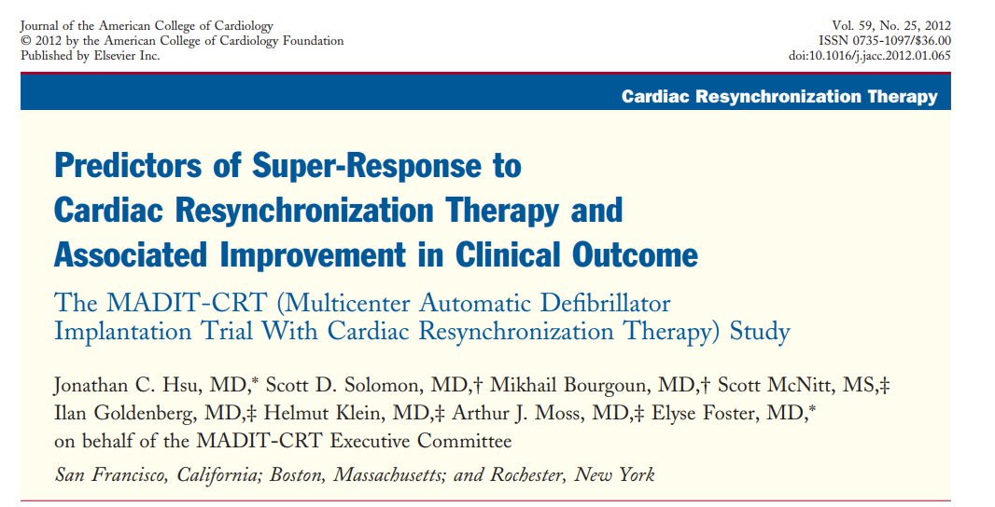
KRT sonrası LVEF ≥ % 50

Slide 23
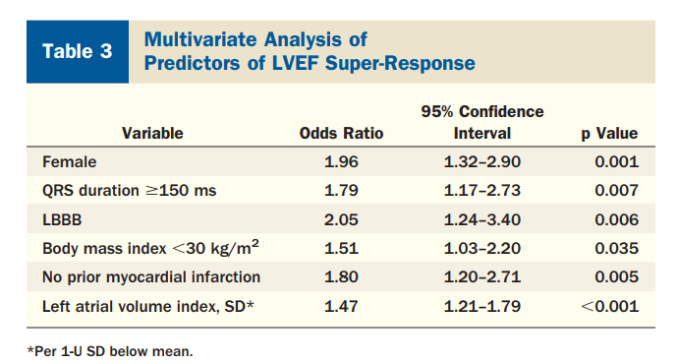

Slide 24
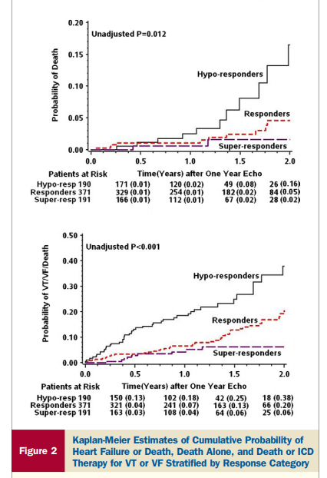

Slide 25
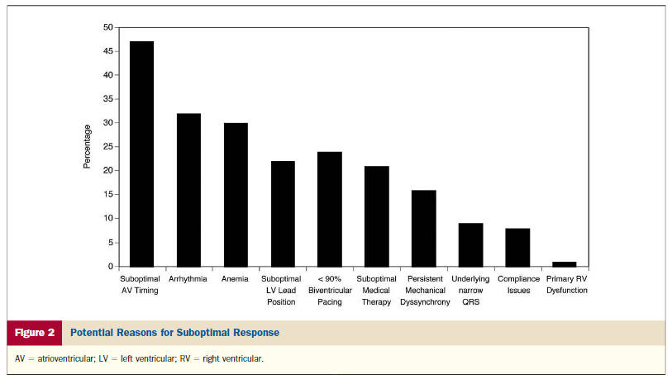
Suboptimal yanıtın esas nedenleri
Mullens et al. Titrating CRT JACC Vol. 53, No. 9, 2009 doi:10.1016/j.jacc.2008.11.024

Slide 26
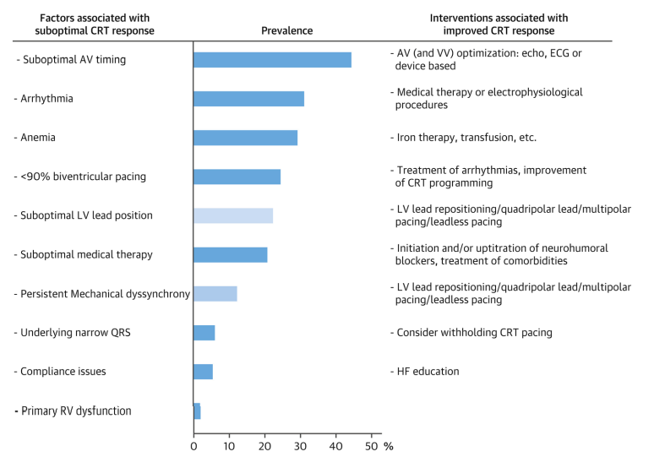
Journal of the American College of Cardiology. 2017 69(17):2130–2133

Slide 27
Optimal programlama
Amaç: > %98 BV pacing
AVD intrinsik AV iletiye izin vermeyecek kadar kısa olmalı
Yaş ve aktiviteye uygun hız aralığı belirlenmeli

Slide 28
Programlama

Slide 29
Journal of the American College of Cardiology. 2017 69(17):2130–2133

Slide 30
Pacing(uyarı) kaybına yol açabilecek AT/AF, VT/VF veya füzyon vurular gözden geçirilmeli ve uygun tedavi seçenekleri değerlendirilmelidir.

Slide 31
Journal of the American College of Cardiology. 2017 69(17):2130–2133

Slide 32
DEF-KY + Demir eksikliği

Slide 33
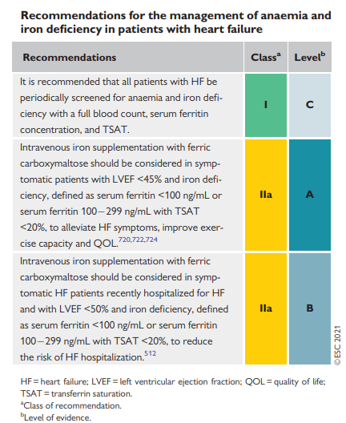
European Heart Journal (2021) 42, 3599-3726 doi:10.1093/eurheartj/ehab368
Notes:
Demir eksikliği ve anemi KY hastalarında yaygın olup, bağımsız olarak azalmış egzersiz kapasitesi, tekrarlayan KY hastaneye yatışları ve yüksek KV ve tüm nedenlere bağlı mortalite ile ilişkilidir.
Dünya Sağlık Örgütü kriterlerine göre anemi, hemoglobin konsantrasyonunun kadınlarda <12 g/dL, erkeklerde <13 g/dL olması olarak tanımlanır. KY hastalarında, demir eksikliği, serum ferritin konsantrasyonunun <100 ng/mL veya serum ferritin konsantrasyonu 100-299 ng/mL iken transferrin satürasyonu (TSAT) < %20 olması olarak tanımlanır. Periferik kandaki ferritin konsantrasyonu, iltihaplanma ve enfeksiyon, kanser, karaciğer hastalığı ve KY'nin kendisi gibi çeşitli bozukluklarla artar. Bu nedenle KY hastalarında demir eksikliği tanımı için daha yüksek eşik değerleri uygulanmıştır.
Anemiden bağımsız olarak bulunabilen demir eksikliği, kronik KY hastalarının %55'inde ve akut KY'li hastaların %80'inde mevcuttur. KY'deki demir eksikliğinin kesin nedeni bilinmemekle birlikte, KY'nin kronik inflamatuar aktivasyonunun neden olduğu artan kayıp, azalan alım veya emilim (yani yetersiz beslenme, bağırsak tıkanıklığı) ve/veya bozulmuş demir metabolizmasından kaynaklanabilir.
Demir eksikliği fonksiyonel kapasiteyi bozabilir, dekompansasyonu hızlandırabilir, iskelet kası fonksiyon bozukluğuna neden olabilir ve anemiden bağımsız olarak kırılganlıkla ilişkilidir.
Kalp yetmezliği olan tüm hastaların düzenli olarak tam kan sayımı, serum ferritin konsantrasyonu ve TSAT ile anemi ve demir eksikliği taraması önerilir.
Darbepoetin-alfa, kalp yetmezliği ve hafif ila orta dereceli anemisi olan hastalarda yapılan tek büyük ölçekli randomize çalışmada, tüm nedenlere bağlı ölümü veya KY'nin hastaneye yatışını azaltmayı başaramadı ve tromboembolik olay riskini artırdı. (RED-HF Investigators. Treatment of anemia with darbepoetin alfa in systolic heart failure. N Engl J Med 2013;368:1210-1219). Sonuç olarak, KY'de anemi tedavisi için eritropoietin uyarıcı ajanlar endike değildir.
RCT'ler: i.v. ferrik karboksimaltoz güvenlidir ve DEFKY + demir eksikliği olan hastaların semptomlarını, egzersiz kapasitesini ve yaşam kalitesini iyileştirir (FAIR-HF N Engl J Med 2009;361:2436-2448, CONFIRM-HF Eur Heart J 2015;36:657-668, EFFECT-HF Circulation 2017;136:1374-1383). Ayrca RKÇ'lerin metaanalizleri: tüm nedenlere bağlı ölüm veya KV hastaneye yatış, KV ölüm veya KY ile hastaneye yatış, KV ölüm veya tekrarlayan KV veya KY hastaneye yatışlarının birleşik sonlanım noktaları riskinde azalma olduğunu göstermiştir. Demir takviyesinin olumlu etkileri, anemi birlikteliğinden bağımsızdı.
AFFIRM-AHF'de, LVEF < %50 olan +demir eksikliği olan ve KY nedeniyle hastaneye yatırılan hastalar: i.v. ferrik karboksimaltoz veya plasebo. Toplam KY hastaneye yatışlar ve KV ölümler azalmadı.
KY ve demir eksikliği olan hastalarda oral demir tedavisi ile demir takviyesinde etkili değildir ve egzersiz kapasitesini iyileştirmemiştir. (Effect of oral iron repletion on exercise capacity in patients with heart failure with reduced ejection fraction and iron deficiency: IRONOUT HF randomized clinical trial. JAMA 2017;317:1958-1966). Bu nedenle KY hastalarında demir eksikliği tedavisi için önerilmez.
HFpEF'li hastalarda ferrik karboksimaltozun etkileri hakkında devam eden çalışmaların daha fazla kanıtlar sağlaması beklenmektedir. Ek olarak, HFrEF, HFpEF ve AHF'de diğer demir formülasyonları ile büyük çalışmalar devam etmektedir.

Slide 34
Journal of the American College of Cardiology. 2017 69(17):2130–2133

Slide 35
Optimal programlama
Amaç: > %98 BV pacing
Gözlemsel çalışmalar, biventriküler pace oranı < %98 olduğunda, KRT'li hastaların prognozunun düştüğünü bildirmektedir.
Ancak bu gözlem herhangi bir randomize çalışma ile doğrulanmamıştır.
European Heart Journal (2021) 42, 3599-3726 doi:10.1093/eurheartj/ehab368

Slide 36
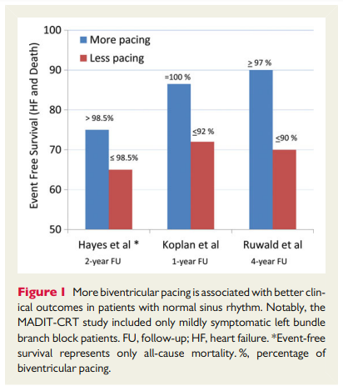
Ne kadar çok pacing (uyarı), o kadar iyi klinik sonuç.
A. Lubitz S, P. Singh J. EHJ (2015) 36, 407–409 doi:10.1093/eurheartj/ehu347

Slide 37
Journal of the American College of Cardiology. 2017 69(17):2130–2133

Slide 38
OMT ideal olarak Sınıf I endikasyonla tavsiye edilen ilaçları içeren tedavidir.
European Heart Journal (2021) 42, 3599-3726 doi:10.1093/eurheartj/ehab368
Notes:
DEFKY'li hastalarda mortaliteyi (ya tüm nedenlere bağlı ya da CV) azaltmak için Sınıf I endikasyonla önerilen medikal (ilaçlarla) tedavi stratejisi için algoritma.

Slide 39
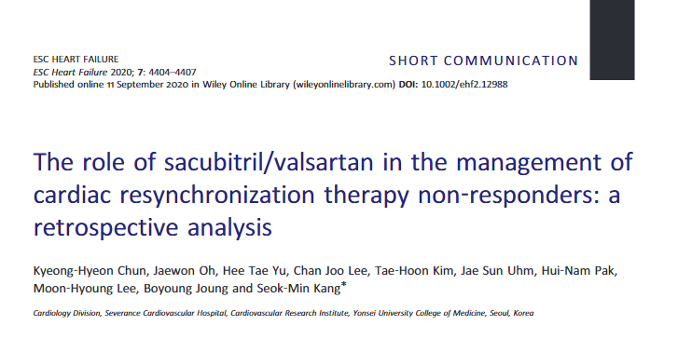
KRT’ye yanıt vermeyen hastalarda Sacubitril / Valsartan’ın etkinliği araştırılmış.
175 DEF-KRT hastası takip edilmiş
Yanıt: 6. ayda LVESV > %15 azalma
54 hasta (% 33) tedaviye yanıtsız
22 (% 44) yanıtsız hastaya Sac-Val tedavisi verilmiş
Ortalama 30 ay takip edilmiş
ESC Heart Failure 2020; 7: 4404–4407

Slide 40
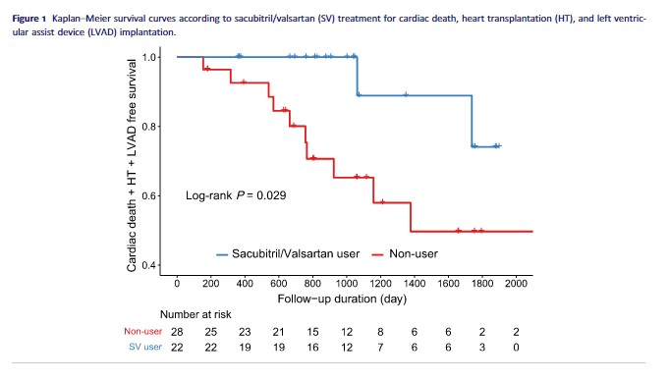
ESC Heart Failure 2020; 7: 4404–4407

Slide 41
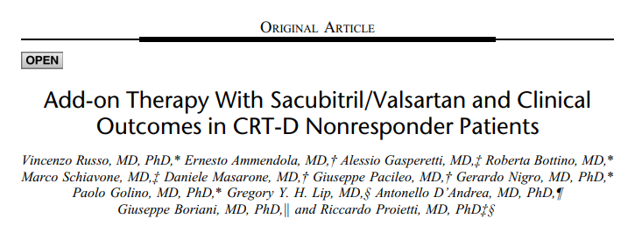
KRT’ ye yanıtsız 190 hastaya sacubitril/valsartan tedavisi verilmiş
Yeni bir yanıt: 12. ayda LVESV > %15 azalma
Birincil son nokta: ilave yanıt verenlerin oranı
(J Cardiovasc Pharmacol 2022;79:472–478)

Slide 42
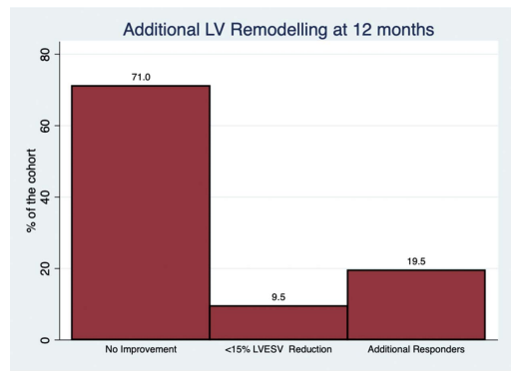
Sac/Val tedavisinin başlatılmasından sonra ilave yanıtın tek belirleyicisi: daha düşük bazal (LVEF)
P = 0.002
(J Cardiovasc Pharmacol 2022;79:472–478)

Slide 43
Journal of the American College of Cardiology. 2017 69(17):2130–2133

Slide 44
Sol ventrikül elektrodunun uygun dala yerleştirilmesi

Slide 45
Sol ventrikul elektrodu icin optimal-hedeflenen lokalizasyon ?

Slide 46
Sol dal bloğu varlığında, asenkron LV'de posterolateral duvar : genellikle en son kontrakte olan segmentdir.
LV elektrodu için optimal lokalizasyonun genellikle lateral ve ya posterolateral olduğu kabul edilmektedir.

Slide 47
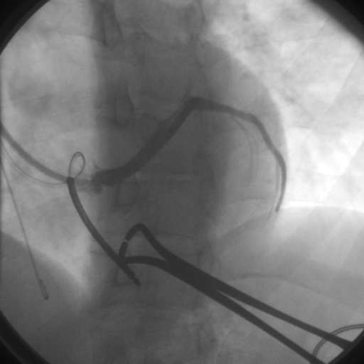
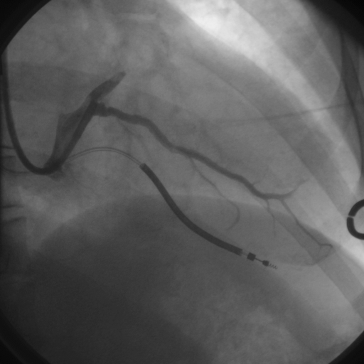
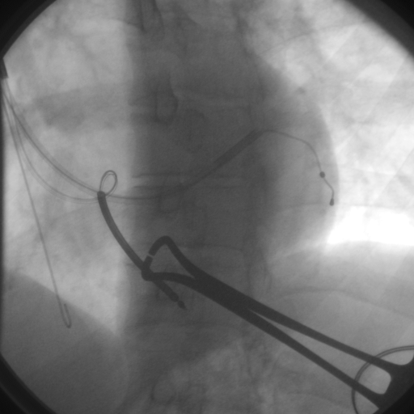
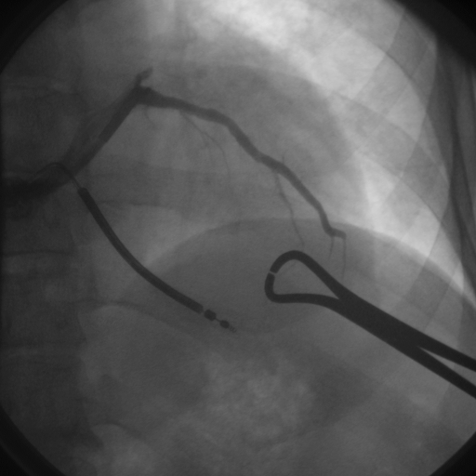
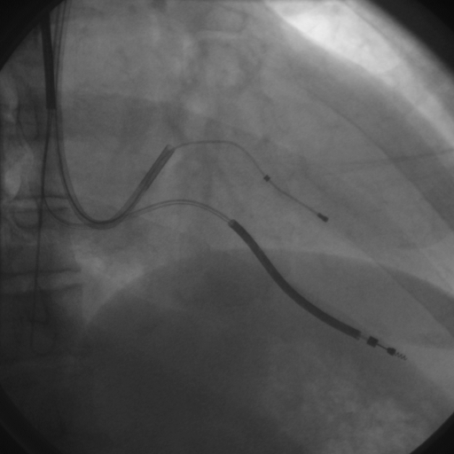
Sol ventrikül lead’ nin ven içindeki pozisyonu
Lead, apekse yakın olmamalı
Orta segment tercih edilmeli
LAO’ da sağ ve sol lead aralığı açık olmalı
Mid segment
Apeks
LAO
RAO
AP
RAO
LAO

Slide 49
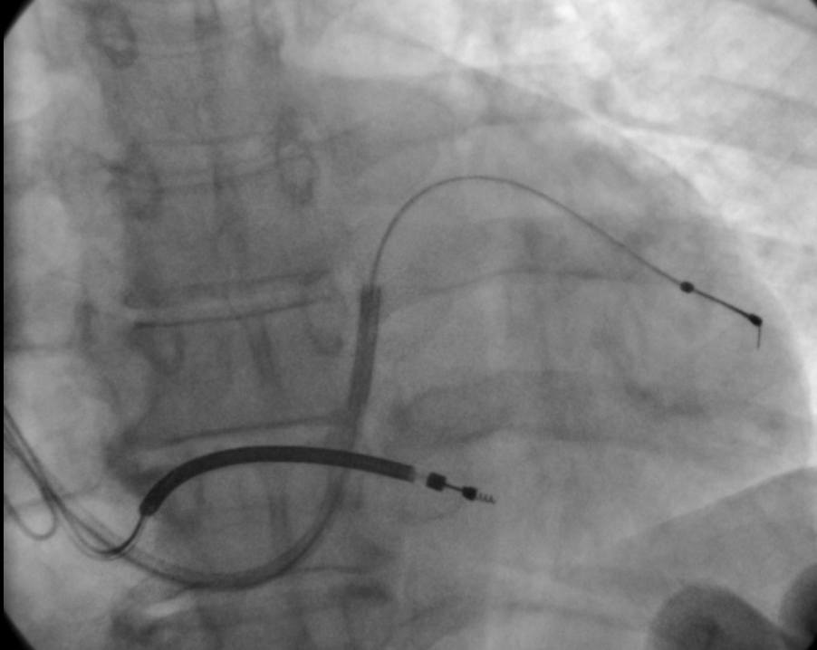
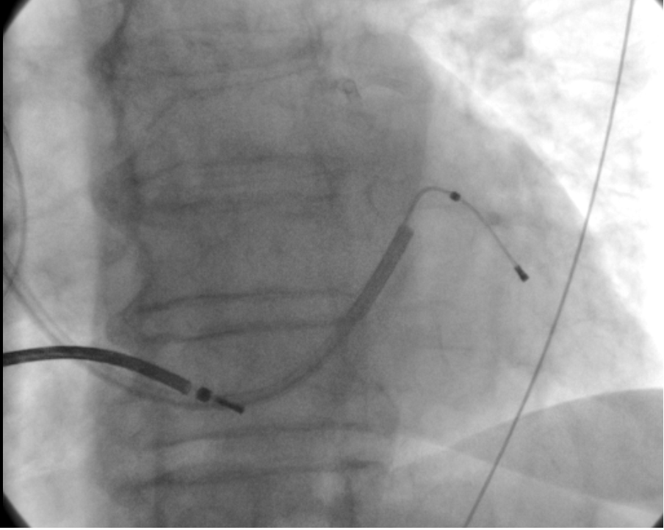
Sol ventrikül elektrodunun uygun dala yerleştirilmesi

Slide 50
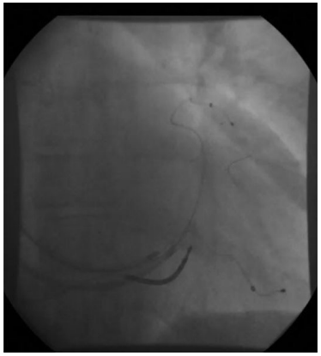
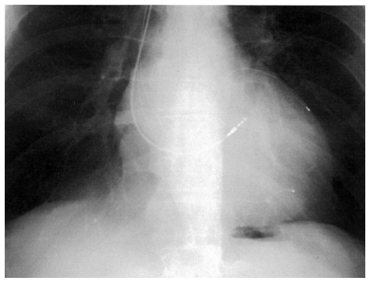
Çoklu elektrodlarla KRT
İki farklı multisite (triple-site) pacing yöntemi var
İki SağV elektrodu ve bir SV elektrodu
Bir SağV elektrodu ve iki SV elektrodu (Dual-ven SV pacing)

Slide 51
528 DEF-KRT hastası takip edilmiş
Yanıt: 6. ayda CCS skora gore
137 hasta (% 25.9) tedaviye yanıtsız
102 yanıtsız hastaya MSP uygulanmış
12 ay takip edilmiş
Sonuc: yanıt vermeyenlerin % 51.3’de 6-12 ay arasında CCS‘de iyileşme
(Am J Cardiol 2022;164:86−92)

Slide 54
Teşekkür ederim

Slide 55
Çok kutuplu elektrodlar ve KRT

Slide 56
Çok kutuplu elektrodlar ve KRT
Çoklu (birden fazla) sol ventrikul uyarı alanları sağlayabilen çok kutuplu tek bir elektrod kullanılıyor
İmplantasyon başarı oranları yüksek (> % 95) dislokasyon oranları düsük (≤ % 3) ve iyi uyarı eşiği açısından istikrarlı.
İlk quadripolar elektrodlar ilk defa 2010 yılında kullanılmış.

Slide 59
Çok kutuplu elektrodlar ve KRT
Çok kutuplu pacing elektrodların iki kutuplu (bipolar) bir elektrotdan farkı :
Daha fazla (up to 17 vs. up to 6) pacing programlanması sağlar.
Daha fazla pacing konfigürasyonları sağlar.
Daha fazla pacing programlanamsı ile de uyarı eşiği ve frenik sinir uyarımı insidansı belirgin şekilde düşer.
Her bir eşiğe (RV, LV1 ve LV2) göre output programlama imkanı olan MPP spesifik cihazlar da bulunmaktadır.
Notes:
Kısa ve orta dönemde ventriküler aritmi riskinde artışa sebeb olmaz. Ancak, güvenliği göstermek için uzun vadeli çalışmalar gereklidir.

Slide 60
Çokmerkezli, prospektif ve randomize çalışmadır.
Bu çalışmadaki amaç: yanıt vermeyenlerde MPP nin etkinliğini araştırmaktır !

Slide 61
Leclercq C et al. Cardiac resynchronization therapy non-responder to responder conversion rate in the more response to cardiac resynchronization therapy with MultiPoint Pacing (MORE-CRT MPP) study: results from Phase I. Eur Heart J. 2019 Mar 11. pii: ehz109.
Notes:
Quadripolar LV elektrodu implante edilimesi icin 1921 hasta alınıyor. Bunun 1428 ne quadripolar elekterodla BiV (RV ve quadripolarla LV bir noktadan) konfigurasyonda pacing yapılıyor. 6 ay takip ediliyor. 6. aya gelindiğinde ölenler, responderler, EKO yapılanmayanlar, çalışmadan çekilenler, randomize edilemeyenler dışlanılıyor. Geride nonresponderler kalıyor. Sonra bunlari iki gruba ayrılıyorlar ve bir 6 ay daha bir grup hastayı MPP pacing (qudripolarla LV aynı anda iki ayrı noktadan ki yurtdışındaki CRT jeneratorlerinin böyle özelliği var, ve RV), bir grup hastayı da BiV pace (RV ve quadripolarla bir noktadan LV) ediyorlar. Bu çalışmadaki amaç MPP nin nonresponderlerde etkinliğini araştırmaktır !!!

Slide 62
Yanıt vermeyenler iki gruba ayrılıyorlar
Bir grup hastaya MPP pacing (LV qudripolar elektrodla aynı anda iki ayrı noktadan ve RV uyarılıyor)
Bir grup hastaya BiV pacing (LV quadripolarla bir noktadan uyarılıyor ve RV uyarılıyor)
6 ay takip ediliyorlar

Slide 63
The primary endpoint was the percentage of non-responders converted to responders at 12 months compared to baseline, as measured by at least 15% reduction in LVESV.
Leclercq C et al. Cardiac resynchronization therapy non-responder to responder conversion rate in the more response to cardiac resynchronization therapy with MultiPoint Pacing (MORE-CRT MPP) study: results from Phase I. Eur Heart J. 2019 Mar 11. pii: ehz109.

Slide 64
Leclercq C et al. Cardiac resynchronization therapy non-responder to responder conversion rate in the more response to cardiac resynchronization therapy with MultiPoint Pacing (MORE-CRT MPP) study: results from Phase I. Eur Heart J. 2019 Mar 11. pii: ehz109.

Slide 65
Leclercq C et al. Cardiac resynchronization therapy non-responder to responder conversion rate in the more response to cardiac resynchronization therapy with MultiPoint Pacing (MORE-CRT MPP) study: results from Phase I. Eur Heart J. 2019 Mar 11. pii: ehz109.
Notes:
In the MPP arm, 68 (29%) patients received MPP programmed with a wide LV electrode anatomical separation (>_30 mm) and shortest LV1–LV2 and LV2–RV timing delays (MPP-AS); 168 (71%) patients received MPP programmed with other settings (MPP-Other). MPP-AS elicited a significantly higher non-responder conversion rate compared to MPP Other (45.6% vs. 26.2%, P = 0.006) and a trend in a higher conversion rate compared to biventricular pacing (45.6% vs. 33.8%, P = 0.10).

